Slide 1
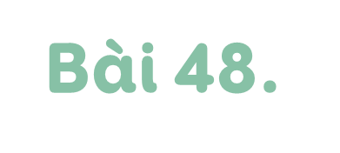

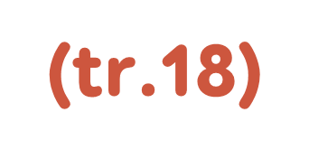

Slide 2


Slide 3

Tìm số lớn nhất, bé nhất trong các dãy sau:
a) 2 364, 3 628, 8 362, 6 238
Số lớn nhất:
8 362
Số bé nhất:
2 364
b) 5 642, 5 624, 5 641, 5 621
Số lớn nhất:
5 642
Số bé nhất:
5 621
c) 8 395, 1 035, 2 746, 8 399
Số lớn nhất:
8 399
Số bé nhất:
1 035

Slide 4


Slide 5
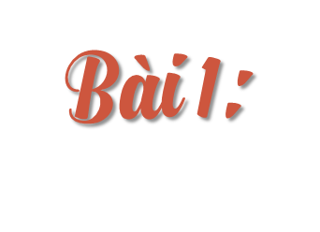

a) Số ?
Số | Hàng nghìn | Hàng trăm | Hàng chục | Hàng đơn vị
4 128 | 4 | ? | 2 | ?
5 062 | ? | ? | 6 | 2
6 704 | 6 | 7 | ? | ?
7 053 | 7 | ? | ? | 3
1
8
5
0
0
4
0
5

Slide 6
b) Làm tròn số 4 128, 5 062, 6 704 và 7 053 đến hàng trăm.
Số 4 128 làm tròn đến hàng trăm là:
4 100
Số 5 062 làm tròn đến hàng trăm là:
5 100
Số 6 704 làm tròn đến hàng trăm là:
6 700
Số 7 053 làm tròn đến hàng trăm là:
7 100

Slide 7

Chọn câu trả lời đúng:
a) Trong các số 3 768; 6 783; 3 687; 6 738 số lớn nhất là:
A. 3 768
B. 6 783
C. 3 687
D. 6 738
b) Trong các số 3 768; 6 783; 3 687; 6 738 số bé nhất là:
A. 3 768
B. 6 783
C. 3 687
D. 6 738
Notes:
Nhấn vào kính lúp để chuyển slide

Slide 8
So sánh: 3 768; 6 783; 3 687; 6 738
<
<
6 738
<
6 783
3 687
3 768
Vậy số lớn nhất là: 6 783
số bé nhất là: 3 687
Notes:
Nhấn vào kính lúp để quay về.

Slide 9
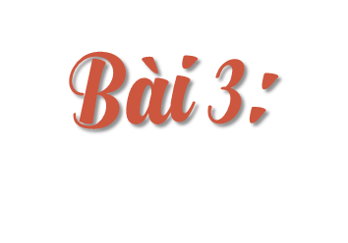
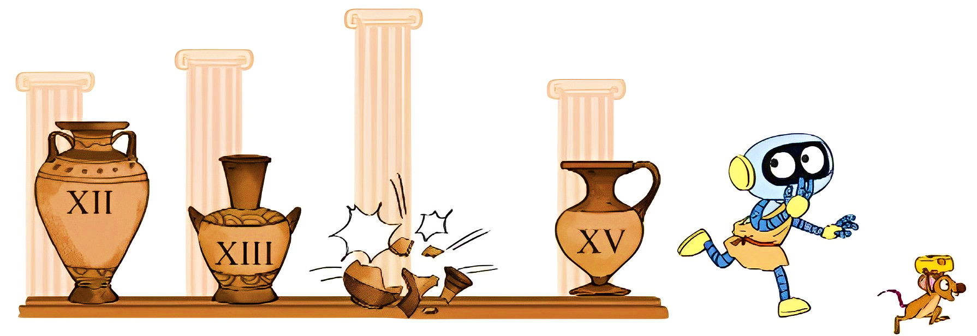
Mỗi bình ghi các số từ XII đến XV. Hỏi bình bị vỡ ghi số nào?

Slide 10
XIV
12
13
14
15

Slide 11

Có ba con vật trong một khu bảo tồn là: voi châu Phi, hươu cao cổ và tê giác trắng. Trong số đó có một con nặng 2 287 kg, một con nặng 6 125 kg và 1 con nặng 1 687 kg. Biết voi châu Phi nặng nhất và hươu cao cổ nhẹ hơn tê giác trắng. Hỏi mỗi con nặng bao nhiêu kg?

Slide 12
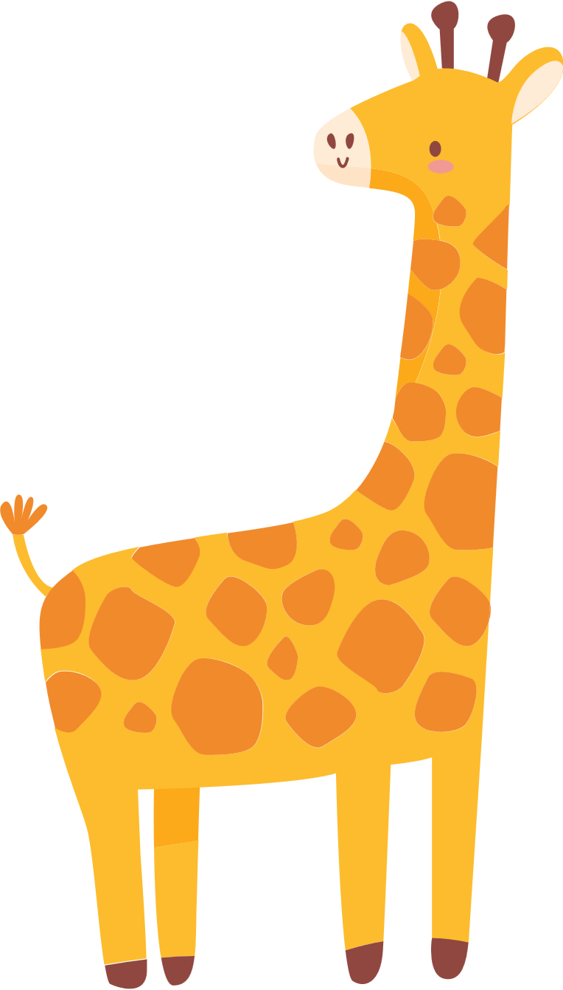
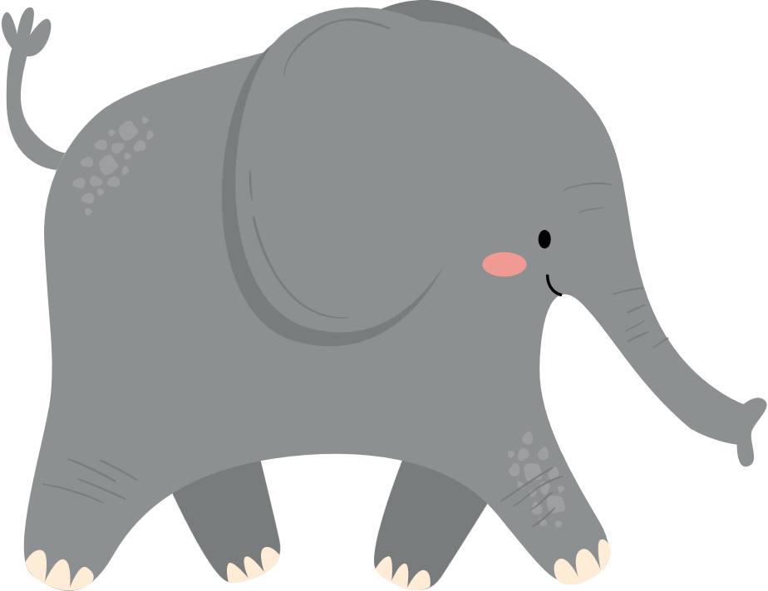
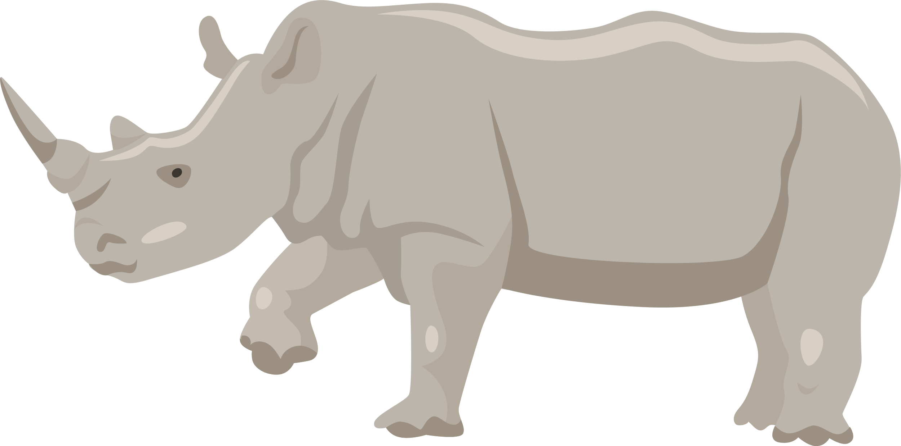
Voi châu Phi nặng nhất, hươu cao cổ nhẹ hơn tê giác trắng
2 287 kg
6 125 kg
1 687 kg

Slide 13


Slide 14
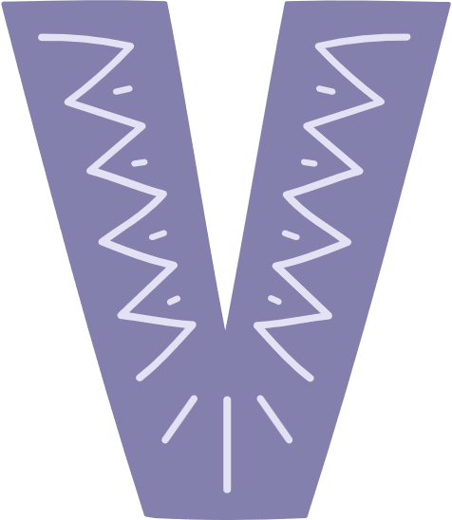




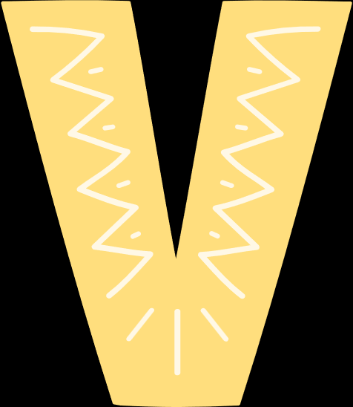



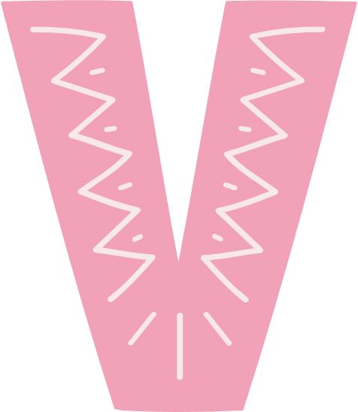
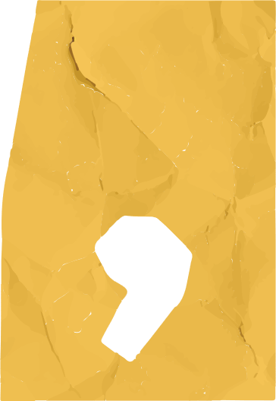
Điền số La Mã còn thiếu trong dãy sau:

Slide 15


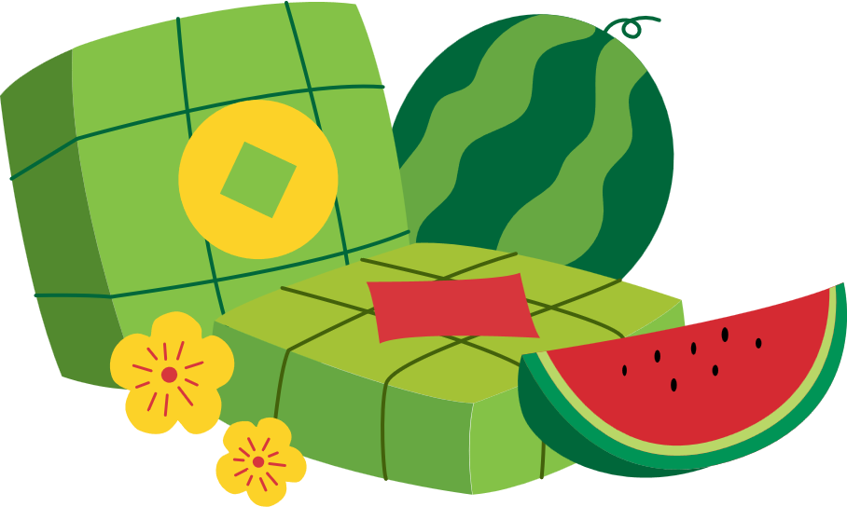
Ôn tập lại nội dung đã học
Chuẩn bị nội dung bài mới

Slide 16



